Slide 1
Наследственность
И
Изменчивость организмов

Slide 2
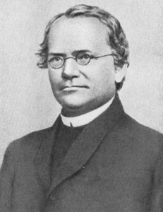
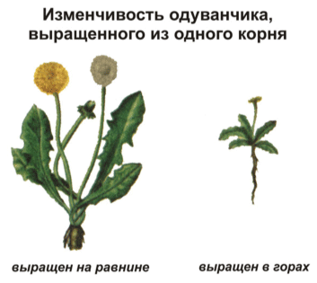
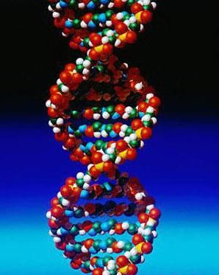
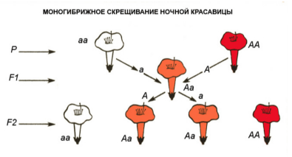
Грегор иоган мендель
И его исследования

Slide 3
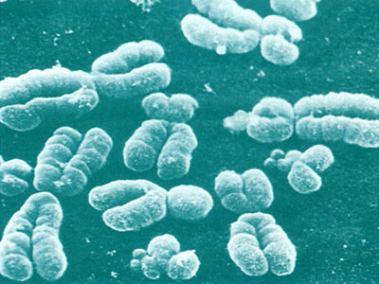
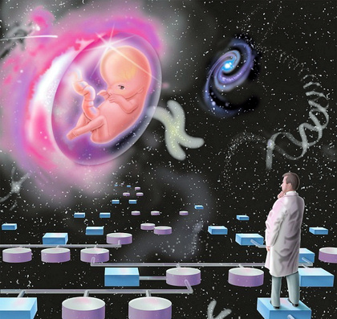
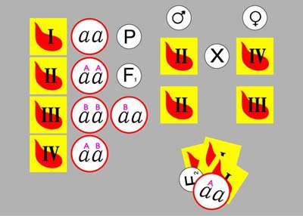
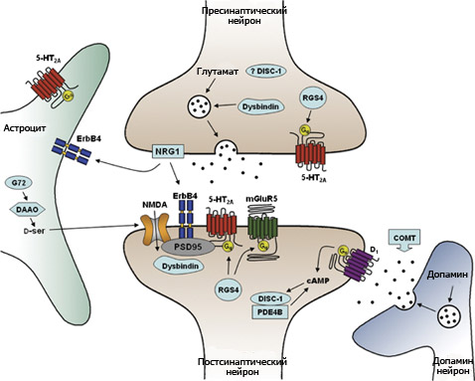
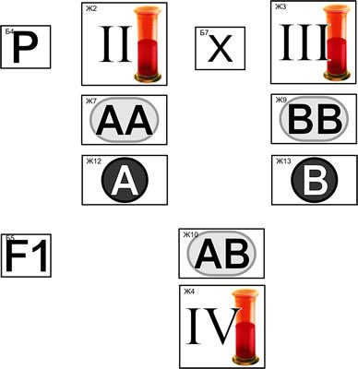
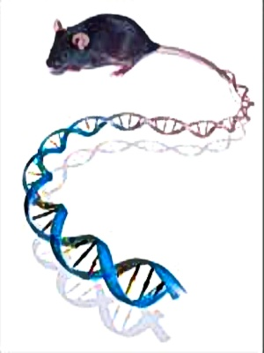
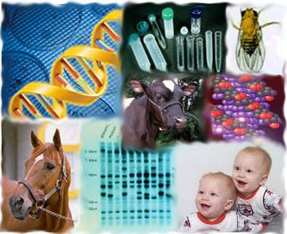
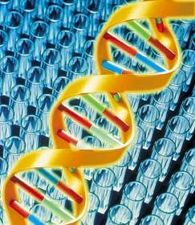
Грегор Иоганн Мендель — биолог и ботаник, сыгравший огромную роль в развитии представления о наследственности. Законы Менделя лежат в основании современной генетики.

Slide 4
Немного истории
Грегор Мендель открыл основные законы наследования признаков в результате исследований, проведенных на горохе( скрестил 22 различных сорта гороха и проделал 287 опытов с 10 000 растений)в 1856—1863 г.г.
Результаты он доложил в 1865 году «Опыты над растительными гибридами» .
Опубликовал в 1866 году.

Slide 5
Главной заслугой Г. Менделя является то, что для описания характера расщепления он впервые применил количественные методы, основанные на точном подсчете большого числа потомков с контрастирующими вариантами признаков. Г. Мендель выдвинул и экспериментально обосновал гипотезу о наследственной передаче дискретных наследственных факторов.

Slide 6
Методы и ход работы Менделя
Мендель изучал, как наследуются отдельные признаки.
Мендель выбрал из всех признаков только альтернативные — такие, которые имели у его сортов два четко различающихся варианта (семена либо гладкие, либо морщинистые; промежуточных вариантов не бывает). Такое сознательное сужение задачи исследования позволило четко установить общие закономерности наследования.

Slide 7
Мендель спланировал и провел масштабный эксперимент. Им было получено от семеноводческих фирм 34 сорта гороха, из которых он отобрал 22 «чистых» (не дающих расщепления по изучаемым признакам при самоопылении) сорта. Затем он проводил искусственную гибридизацию сортов, а полученных гибридов скрещивал между собой. Он изучил наследование семи признаков, изучив в общей сложности около 20.000 гибридов второго поколения. Эксперимент облегчался удачным выбором объекта: горох в норме самоопылитель, но легко проводить искусственную гибридизацию.

Slide 8
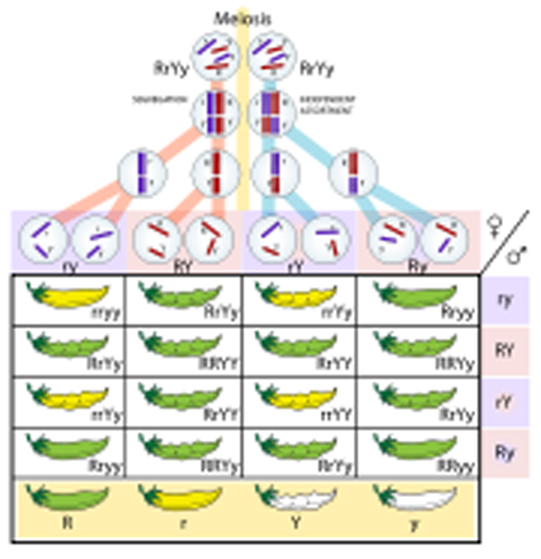
Мендель одним из первых в биологии использовал точные количественные методы для анализа данных. На основе знания теории вероятностей он понял необходимость анализа большого числа скрещиваний для устранения роли случайных отклонений.

Slide 9
Законы Менделя — набор основных положений, касающихся механизмов передачи наследственных признаков от родительских организмов к их потомкам; эти принципы лежат в основе классической генетики.

Slide 10
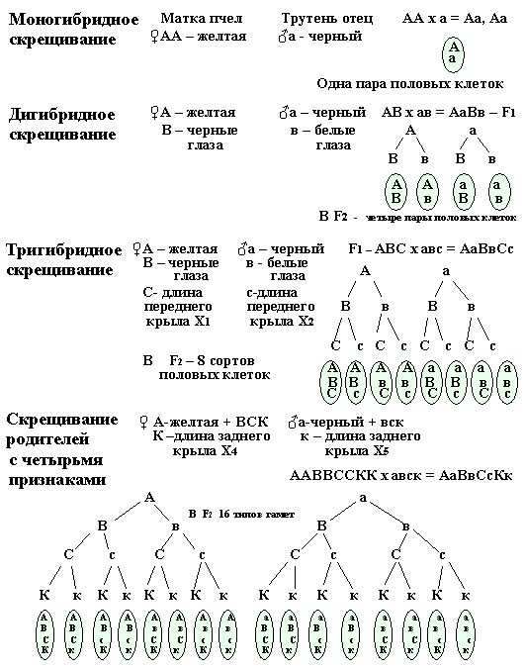
В зависимости от количества альтернативных признаков скрещивание можно разделить:
-моногибридное (один)
-дигибридное (два)
-полигибридное (много)
Гибридизация-скрещивание 2-ух организмов; гибриды-потомство; гибрид-отдельная особь.

Slide 11
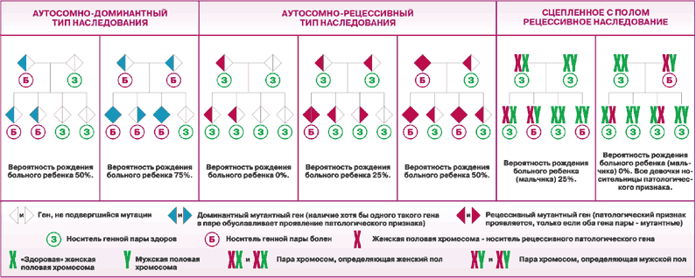
Главные понятия
Наследственность-это св-во живых организмов сохранять и передавать в ряду поколений характерные для вида особенности строения, функционирования и развития.
Наследование- процесс передачи наследственной информации от одного поколения организмов другому.
В осонове лежит способность ДНК хромосом
К репликации. Дочерние хромосомы при этом
Во время клеточного деления равномерно
Распределяются между дочерними клетками.
В хромосомах локализованы гены(участки ДНК),
Кодирующие все белки организма;белки же
Определяют развитие признаков.

Slide 12
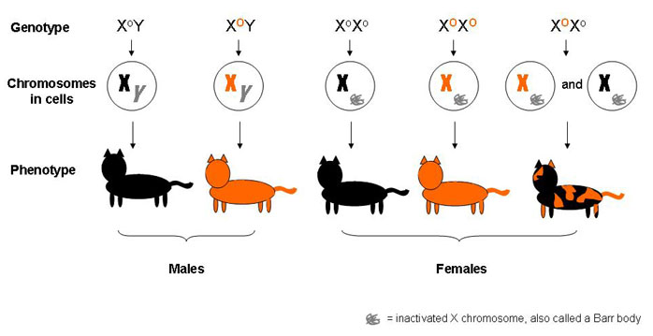
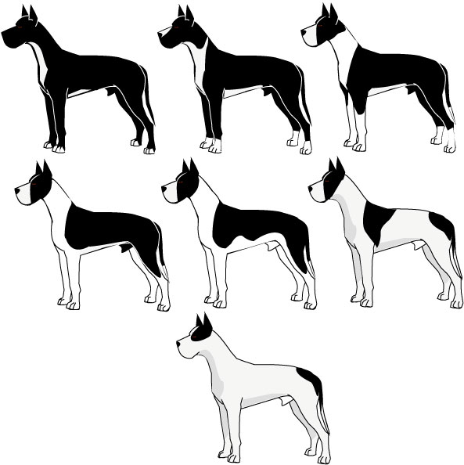
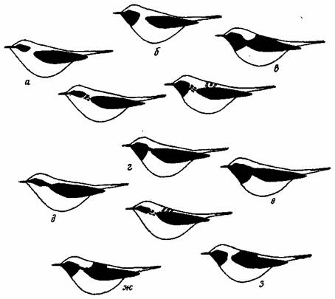
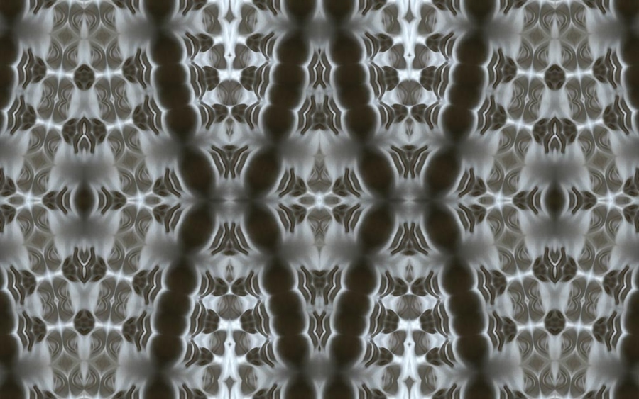
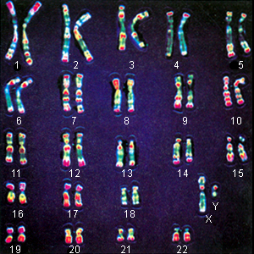
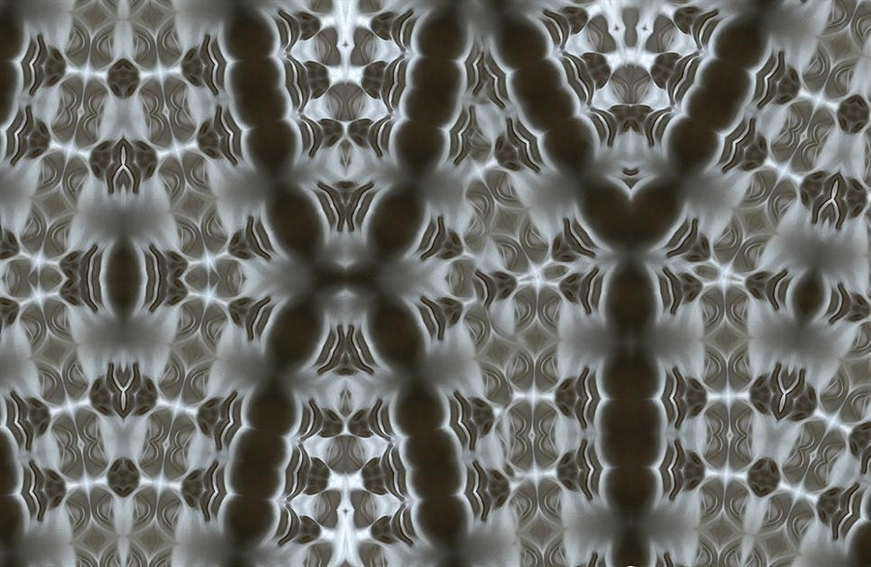
Генотип- совокупность наследственных задатков(генов).
Фенотип –совокупность всех признаков и свойств организма.

Slide 13
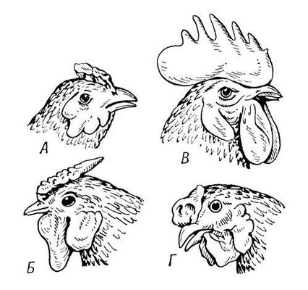
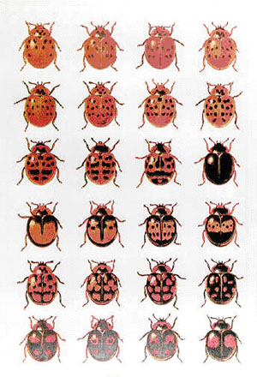
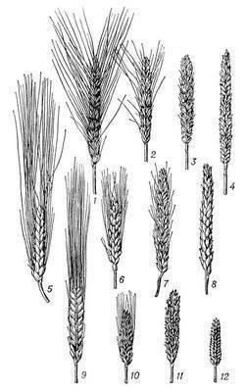
Изменчивость – способность организмов приобретать новые и терять старые признаки под воздействием различных факторов. Благодаря изменчивости особи в пределах вида различаются между собой.

Slide 14
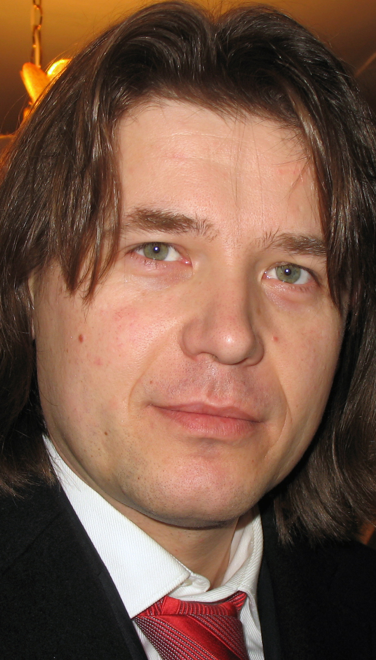

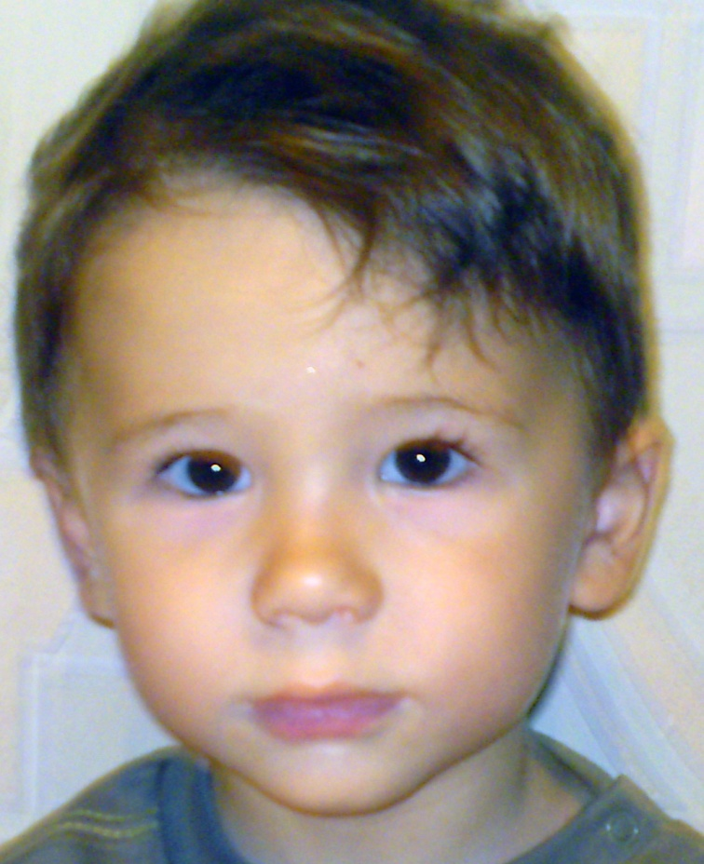
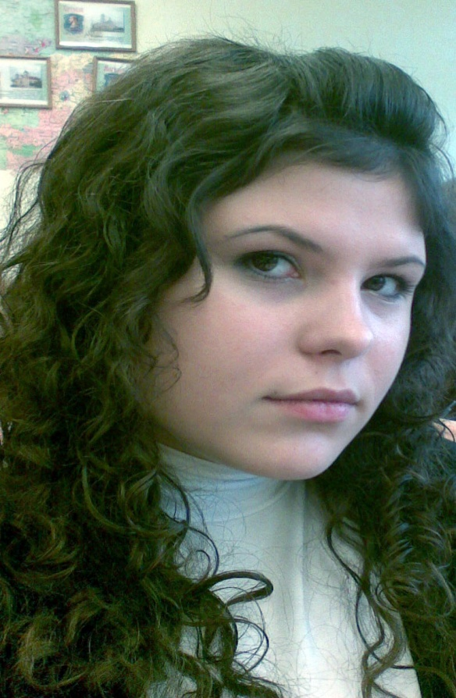
Пример изменчивости в пределе моей семьи

Slide 15
Если бы не изменчивость вы можете представить , мы были бы клонами наших родителей, родители своих родителей и т.д.

Slide 16
Генетика-наука изучающая наследственность и изменчивость
Методы исследования в генетике
Гибридологический-система скрещиваний организмов, отличающихся друг от друга.
Цитологический- изучение морфологии хромосом.
Биохимический- исследование сод. Нуклеиновых кислот , белков и др. в-в в клетках организмов)
Онтогенетический-изучение проявления действия генов в онтогенезе(развитии организма от оплодотворения до смерти).

Slide 17
Главные выводы
Мендель положил основу генетики.
Наследственность обеспечивает постоянство и многообразии форм жизни и лежит в основе передачи наследственных факторов.
Изменчивость является главным определяющим фактором разнообразия фенотипов.

Slide 18
СПАСИБО
ЗА
ВНИМАНИЕ!

